Slide 1


ZABEZPEČENIE
ÚDAJOV
Alexandra Bartolenová 2.D
SPŠE Hálova 16

Slide 2

Obsah
Cieľ
Zabezpečenie údajov
Riziká
Opatrenia
Produkt
Čo som sa naučila
Zdroje
02

Slide 3
Cieľ
Zvýšiť povedomie o problematike
Riziká
Opatrenia
03

Slide 4
Zabezpečenie údajov
Ochrana citlivých údajov
Dôležitosť zabezpečenia údajov
04

Slide 5

Riziká
Malvér
Ransomware
Krádež
Podvod
05

Slide 6
Opatrenia
Kontrola prístupu
Zálohovanie
Šifrovanie
06

Slide 7
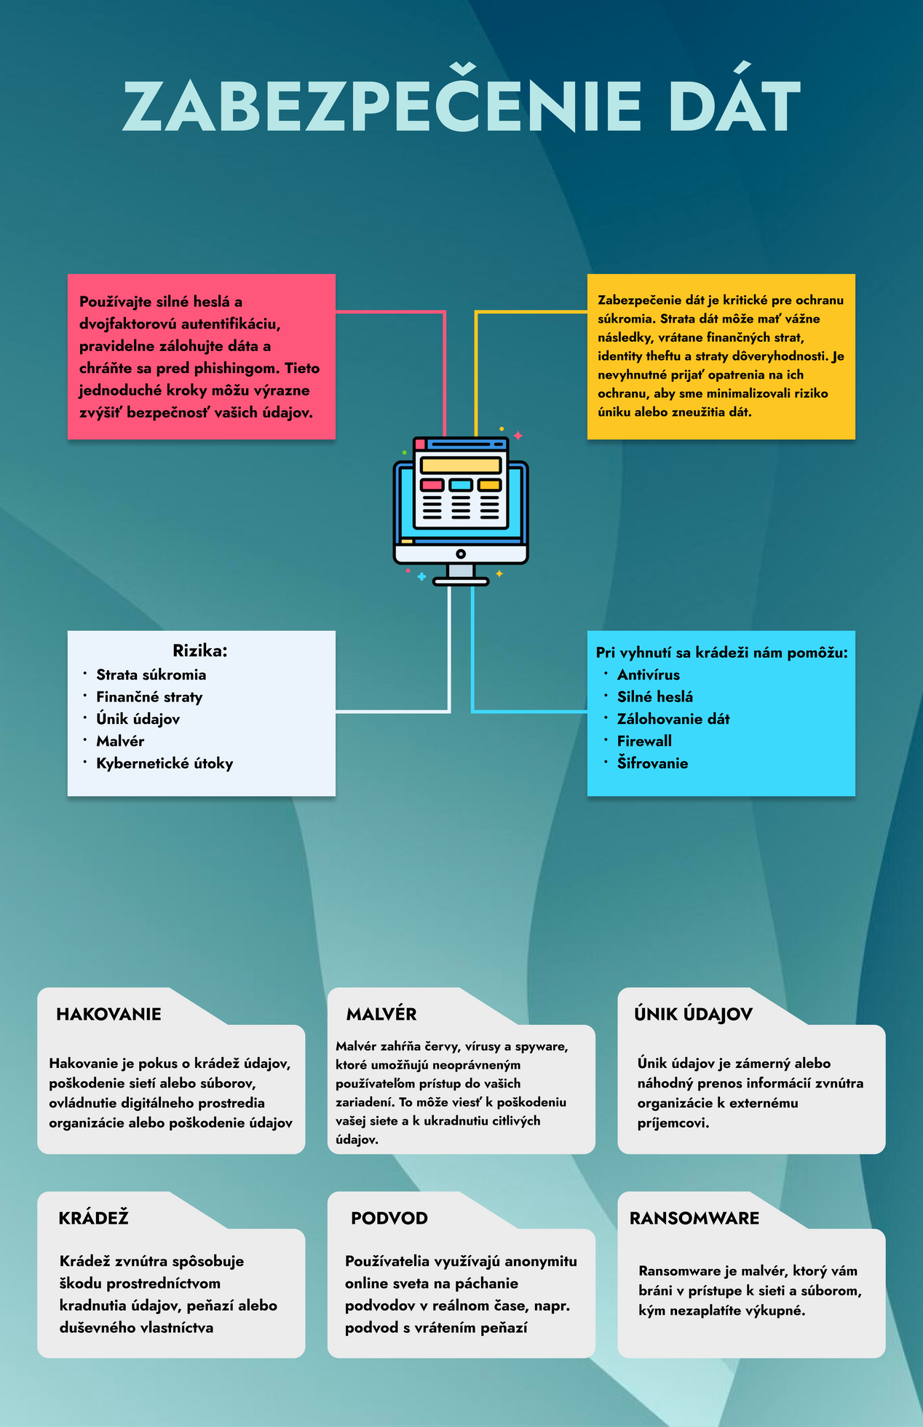
Produkt
Plagát vytvorený v programe Figma
Cieľová skupina
Obsah
Farby
07

Slide 8
Čo som sa naučila
Dôležitosť zabezpečenie údajov
Riziká
Opatrenia
Lepšie znalosti vo MS Word, MS Excel a Figma
08

Slide 9
Zdroje
https://www.fortinet.com/resources/cyberglossary/data-security
https://www.microsoft.com/sk-sk/security/business/security-101/what-is-data-security#Data-security-technologies
https://www.microsoft.com/sk-sk/security/business/security-101/what-is-access-control
moja práca
09

Slide 10
ĎAKUJEM ZA POZORNOSŤ

